Slide 1

Concepte de afaceri în IT
Săptămâna 2
Dosescu Tatiana-Corina
Universitatea Titu Maiorescu

Slide 2

Cercetarea pieței
Definiție
Cercetarea pieței este procesul de colectare, analiză și interpretare a informațiilor despre o piață, inclusiv clienții, concurenții și tendințele din industrie. Aceasta implică identificarea și înțelegerea nevoilor și dorințelor pieței țintă, precum și evaluarea punctelor forte și slabe ale concurenței.
Scopul cercetării de piață este de a oferi afacerilor informații valoroase, care le pot ajuta să ia decizii informate cu privire la strategiile lor de marketing, dezvoltarea produselor, prețuri, distribuție și alte aspecte importante ale operațiunilor lor.
Cercetarea de piață este o unealtă critică pe care afacerile o utilizează pentru a obține un avantaj competitiv și a obține succes pe piață.

Slide 3
Teorii de cercetare a pieței
Există mai multe teorii și concepte legate de cercetarea de piață pe care companiile le pot utiliza pentru a înțelege mai bine clienții lor și oportunitățile de piață:
Marketing mix (4P) - Produs (Product), Preț (Price), Promovare (Promotion), Locație (Place)
Segmentarea, Targetarea și Poziționarea (STP)
Comportamentul consumatorului
Analiza concurenței
Branding
Teoria inovației

Slide 4
Marketing mix (4P)
Reprezintă un set de instrumente tactice sau elemente pe care o companie le utilizează pentru a promova și vinde produsele sau serviciile sale pe piață.
Este o unealtă critică pe care companiile o utilizează pentru a-și atinge obiectivele de marketing. Analizând cu atenție fiecare element din mixul de marketing și luând decizii strategice în funcție de concluziile obținute, companiile pot dezvolta o strategie de marketing cuprinzătoare care să le ajute să obțină succes pe piață.

Slide 5
Produsul (Product)
Produsul se referă la elementul fizic sau serviciul pe care o companie îl oferă clienților săi.
Acesta include caracteristicile, design-ul, ambalajul și brandul produsului. Când dezvoltă un produs, companiile trebuie să ia în considerare factori precum nevoile și dorințele clienților, concurența, costurile de producție și ciclul de viață al produsului.
În plus, companiile trebuie să se gândească cum produsul lor poate rezolva o problemă sau poate umple un gol pe piață pentru a fi un succes.

Slide 6
Prețul (Price)
Prețul se referă la costul pe care un client îl plătește pentru un produs sau serviciu.
Companiile trebuie să ia în considerare strategii de prețuri precum prețurile bazate pe cost, prețurile bazate pe valoare și prețurile bazate pe concurență pentru a se asigura că își maximizează profiturile în timp ce rămân competitive.
Deciziile de preț trebuie să țină cont de costurile de producție, valoarea percepută de client a produsului și prețurile concurenților.

Slide 7
Promovarea (Promotion)
Elementul de promovare se referă la strategiile de comunicare pe care companiile le utilizează pentru a promova produsele sau serviciile lor.
Acestea includ publicitatea, relațiile publice și promovarea vânzărilor. Companiile trebuie să creeze strategii promoționale eficiente, care să comunice propunerea lor unică de vânzare a produsului sau serviciului, să rezoneze cu publicul lor țintă și să determine clienții să facă o achiziție.

Slide 8
Locația (Place)
Locația se referă la canalele de distribuție pe care o companie le utilizează pentru a vinde produsele sau serviciile sale.
Acesta include decizii legate de locația magazinelor sau canalele de vânzare online, logistică și gestionarea stocurilor. Companiile trebuie să se asigure că produsele lor sunt disponibile clienților în locul potrivit, la momentul potrivit și în cantitatea potrivită.
Fiecare element al mixului de marketing este important și trebuie să fie luat în considerare cu atenție în momentul dezvoltării unei strategii de marketing. Prin înțelegerea nevoilor clienților, stabilirea unui preț eficient, disponibilizarea produsului în locul potrivit și promovarea eficientă, companiile își pot crește șansele de succes pe piață.

Slide 9

Segmentarea, Targetarea și Poziționarea (STP)
Teoria STP este un concept fundamental în marketing care permite companiilor să identifice și să vizeze grupuri specifice de consumatori cu produse și eforturi de marketing care să răspundă nevoilor lor specifice.
Prin segmentarea pieței, orientarea spre segmente specifice și poziționarea produselor în mod eficient, companiile pot crește șansele lor de succes pe piață prin satisfacerea mai bună a nevoilor clienților și diferențierea de concurenți.

Slide 10
Segmentarea
Segmentarea este procesul de împărțire a pieței în grupuri mai mici de consumatori cu nevoi și caracteristici similare.
Identificând și înțelegând aceste segmente, companiile pot dezvolta produse și strategii de marketing, care să răspundă mai bine nevoilor specifice ale fiecărui grup. Segmentarea poate fi realizată pe baza diverșilor factori, cum ar fi demografia, psihografia, comportamentul și locația geografică.
Segmentarea eficientă permite companiilor să personalizeze eforturile lor de marketing pentru grupuri specifice de consumatori, în loc să adopte o abordare unică pentru toți.
Notes:
Psihografia este o metodă de cercetare de marketing care analizează personalitatea, valorile, interesele și stilul de viață al consumatorilor pentru a înțelege mai bine comportamentul lor de cumpărare.
Psihografia se concentrează pe factorii psihologici care influențează comportamentul consumatorilor, inclusiv motivele care stau în spatele deciziilor de cumpărare, preferințele și atitudinile față de anumite produse sau mărci, nivelul de cunoștințe despre produse și branduri și stilul de viață.
Această metodă se bazează pe teoria că personalitatea și stilul de viață al unei persoane pot influența preferințele sale de cumpărare și comportamentul de cumpărare. De exemplu, persoanele care sunt mai aventuroase și deschise la experiențe pot fi mai dispuse să încerce produse noi și inovative, în timp ce persoanele care sunt mai conservatoare și își doresc stabilitate pot prefera produse și mărci familiare.
Psihografia implică adesea utilizarea de chestionare sau interviuri pentru a colecta date despre personalitatea și stilul de viață al consumatorilor și apoi utilizarea acestor informații pentru a dezvolta strategii de marketing mai eficiente. Aceste strategii pot include dezvoltarea de produse și campanii de publicitate care să se adreseze valorilor și preferințelor consumatorilor, pentru a-i atrage și a-i fidelize.
Psihografia poate fi o metodă utilă pentru înțelegerea comportamentului consumatorilor și pentru dezvoltarea de strategii de marketing mai eficiente și relevante.

Slide 11
Targetarea
Odată ce o companie a identificat diferitele segmente de piață, trebuie să decidă ce segmente să vizeze.
Targetarea implică evaluarea atractivității fiecărui segment și selectarea unuia sau mai multor segmente de focalizat pe baza resurselor și obiectivelor companiei.
Factorii, care pot influența deciziile de targetare, includ dimensiunea segmentului, potențialul de creștere, nivelul de concurență și capacitatea companiei de a răspunde eficient nevoilor segmentului.

Slide 12
Poziționarea
Poziționarea este procesul de creare a unei imagini și reputații unice pentru un produs sau serviciu în mintea consumatorilor.
Implică diferențierea unui produs sau serviciu de concurenți prin evidențierea caracteristicilor, beneficiilor și propunerii sale de valoare unice.
Poziționarea eficientă implică identificarea beneficiilor cheie, care sunt cele mai importante pentru segmentul țintă și comunicarea acestora prin eforturi de marketing. Aceasta poate fi realizată prin diverse strategii, cum ar fi prețul, ambalajul, publicitatea și caracteristicile produsului.

Slide 13

Comportamentul consumatorului
Comportamentul consumatorului este un domeniu de cercetare important în marketing și poate oferi informații valoroase despre modul în care consumatorii iau decizii privind utilizarea, achiziționarea și eliminarea produselor, serviciilor și ideilor.
Aceasta implică analizarea factorilor care influențează comportamentul consumatorului, inclusiv factori psihologici, sociali și culturali.
Există mai mulți factori cheie care influențează comportamentul consumatorului:
Factori psihologici
Factori sociali
Factori culturali
Factori personali
Factori de marketing

Slide 14
Factori psihologici
Aceștia includ factori individuali, cum ar fi motivația, percepția, învățarea și atitudinea.
Motivația se referă la nevoile sau dorințele profunde care determină consumatorii să facă o achiziție.
Percepția se referă la modul în care consumatorii interpretează și își dau seama de informații.
Învățarea se referă la modul în care consumatorii dobândesc cunoștințe și abilități pentru a lua decizii de cumpărare.
Atitudinea se referă la credințele și sentimentele pe care consumatorii le au față de produse și mărci.
Notes:
Factorii psihologici includ motivele care stau la baza deciziilor de cumpărare, atitudinile față de anumite produse sau mărci și percepțiile și convingerile individuale despre produse sau servicii.

Slide 15
Factorii sociali și culturali
Factori sociali: includ factori externi, cum ar fi familia, prietenii, rețelele sociale și cultura. Acești factori pot influența valorile, credințele și comportamentele consumatorilor.
Factori culturali: se referă la credințele, obiceiurile și comportamentele comune ale unui grup sau societății. Acestea includ valorile, obiceiurile și tradițiile culturale care influențează comportamentul de cumpărare, atitudinile și normele care sunt învățate și transmise din generație în generație.
Notes:
Factorii sociali includ influența grupurilor de referință, cum ar fi familia, prietenii sau colegii, precum și influența mass-media și a publicității.

Slide 16
Factori personali
Factorii personali se referă la circumstanțele specifice care influențează o achiziție, cum ar fi timpul, locația și starea de spirit a consumatorului. Acești factori pot influența comportamentul și luarea deciziilor a consumatorului.
Factorii personali includ caracteristicile individuale ale consumatorilor, cum ar fi vârsta, genul, starea civilă, venitul și educația.

Slide 17
Factori de marketing
Factorii de marketing includ elemente precum prețul, produsul, distribuția și promovarea, precum și experiențele anterioare ale consumatorilor cu produsul sau marca.
În general, înțelegerea comportamentului consumatorului este o componentă critică a oricărei strategii de marketing de succes. Prin înțelegerea factorilor psihologici, sociali, culturali, personali și de marketing, care influențează comportamentul consumatorului, companiile pot dezvolta strategii de marketing eficiente, care să satisfacă nevoile publicului țintă și să se diferențieze de concurenți.
Notes:
Comportamentul consumatorului poate fi influențat de diferite etape ale procesului de cumpărare, inclusiv identificarea nevoii, căutarea informațiilor, evaluarea alternativelor, luarea deciziei de cumpărare și evaluarea post-cumpărare. Înțelegerea acestor etape și a factorilor care le influențează poate ajuta marketerii să dezvolte strategii de marketing mai eficiente și relevante pentru a ajunge la consumatori și a-i fidelize.
Comportamentul consumatorului este un domeniu de cercetare important în marketing și poate oferi informații valoroase despre preferințele, nevoile și comportamentul consumatorilor, ceea ce poate duce la îmbunătățiri în produse, servicii și strategii de marketing.

Slide 18
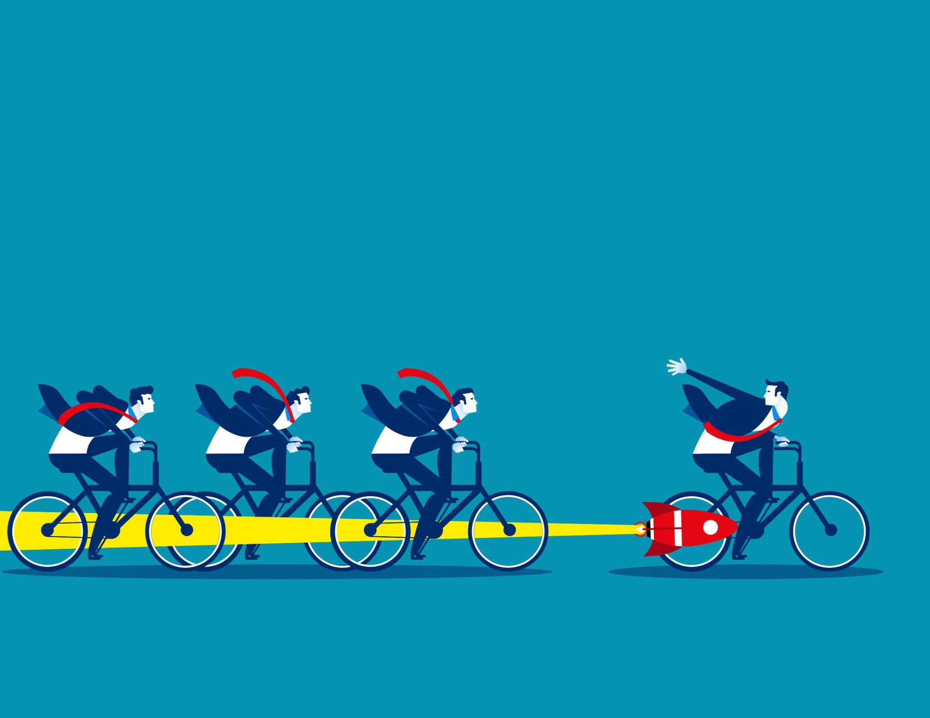
Analiza competitorilor
Este procesul de identificare și evaluare a punctelor forte și a punctelor slabe ale competitorilor unei companii. Scopul analizei competitorilor este de a obține o mai bună înțelegere a peisajului concurențial și de a dezvolta strategii pentru obținerea unui avantaj competitiv.
Analiza competitorilor implică de obicei următoarele etape:
Identificarea competitorilor
Colectarea datelor
Analizarea datelor
Dezvoltarea de strategii
Notes:
Analiza competitorilor, pe de altă parte, se concentrează pe evaluarea concurenților direcți ai companiei, inclusiv strategiile lor de afaceri, forțele și slăbiciunile lor, precum și modul în care aceștia se diferențiază de propria companie. Această analiză ajută la înțelegerea mediului competitiv în care activează compania și la dezvoltarea de strategii care să-i permită să se diferențieze și să-și valorifice punctele forte în fața competitorilor.

Slide 19
Analiza competitorilor
Identificarea competitorilor:
Prima etapă este identificarea principalilor competitori de pe piață. Aceasta poate fi realizată prin efectuarea de cercetări de piață, analizarea rapoartelor din industrie și monitorizarea știrilor și tendințelor din industrie.
Colectarea datelor:
Odată identificați competitorii, trebuie colectate date despre produsele, prețurile, strategiile de marketing, canalele de distribuție și baza de clienți a fiecărui competitor.

Slide 20
Analiza competitorilor
Analizarea datelor:
După ce datele sunt colectate, acestea trebuie analizate pentru a identifica punctele forte și punctele slabe ale fiecărui competitor. Această analiză poate fi realizată folosind diverse instrumente, precum analiza SWOT, analiza celor cinci forțe ale lui Porter și benchmarking.
Dezvoltarea de strategii:
Bazându-se pe analiză, compania poate dezvolta strategii pentru a obține un avantaj competitiv. Acest lucru poate implica îmbunătățirea caracteristicilor produselor, reducerea prețurilor, îmbunătățirea eforturilor de marketing sau extinderea canalelor de distribuție.
Notes:
Benchmarking este procesul de comparare a performanței unei companii cu cea a altor companii din aceeași industrie sau a celor mai bune practici din industrie, pentru a identifica oportunitățile de îmbunătățire a performanței proprii.
Scopul benchmarkingului este de a îmbunătăți performanța unei companii prin învățarea de la cele mai bune practici și strategii utilizate de alte companii din aceeași industrie sau din alte industrii. Prin compararea performanței proprii cu aceea a altor companii, se pot identifica punctele forte și punctele slabe ale unei organizații și se pot dezvolta planuri de acțiune pentru a îmbunătăți performanța.
Benchmarkingul poate fi de mai multe tipuri:
Benchmarking intern - compararea performanței diferitelor departamente sau divizii ale aceleiași companii.
Benchmarking extern - compararea performanței companiei cu cea a altor companii din aceeași industrie.
Benchmarking funcțional - compararea performanței unei anumite funcții sau proces din cadrul organizației cu cea a altor companii.
Benchmarking competitiv - compararea performanței companiei cu cea a competitorilor direcți din industrie.
Benchmarkingul este un proces important în managementul performanței și poate ajuta o companie să își îmbunătățească eficiența, productivitatea și competitivitatea pe termen lung.

Slide 21

Branding
Brandingul este procesul de creare a unui nume unic, unui design și unei imagini pentru un produs sau serviciu care îl diferențiază de concurenții săi de pe piață. Este o componentă critică a oricărei strategii de marketing de succes, deoarece ajută la crearea unei identități puternice și recunoscute pentru produs sau serviciu.
Componentele cheie ale teoriei brandingului sunt:
Identitatea brandului
Personalitatea brandului
Capitalul brandului
Poziționarea brandului

Slide 22
Branding
Identitatea brandului:
Aceasta se referă la elementele vizuale și verbale care creează aspectul și sentimentul general al brandului. Acesta include numele, logo-ul, sloganul, ambalajul și alte elemente de design care ajută la crearea unei identități unice pentru firma.
Personalitatea brandului:
Aceasta se referă la caracteristicile umane asociate cu brandul. Aceasta include trăsături precum fiabilitatea, inovația și prietenia, care ajută la crearea unei conexiuni emoționale cu clienții.
Notes:
Personalitatea brandului se referă la trăsăturile, valorile și caracteristicile distincte care definesc și diferențiază un brand de alte mărci. Aceste trăsături sunt adesea asociate cu anumite caracteristici umane, cum ar fi inteligența, prietenia, aventura, loialitatea etc. Personalitatea brandului poate fi utilizată pentru a crea o conexiune emoțională cu consumatorii și pentru a construi o identitate puternică a mărcii.
Personalitatea brandului poate fi definită prin intermediul unui set de trăsături de personalitate, cum ar fi sinceritatea, entuziasmul, competența, sofisticarea sau răscolitoarea. Aceste trăsături pot fi utilizate pentru a dezvolta mesaje de marketing, imagini și tonalități care să rezoneze cu consumatorii și să încurajeze loialitatea față de marcă.
Un exemplu de personalitate a brandului este Apple, care este adesea descrisă ca o marcă sofisticată, inovatoare și creativă. Această personalitate este reflectată în designul modern și simplu al produselor sale, precum și în campaniile sale de marketing care se concentrează pe simplitate, creativitate și inovație.
Personalitatea brandului poate fi, de asemenea, influențată de publicul țintă al mărcii. De exemplu, o marcă care se adresează consumatorilor tineri ar putea să aibă o personalitate mai nonconformistă sau aventuroasă, în timp ce o marcă care se adresează consumatorilor mai în vârstă ar putea să aibă o personalitate mai sofisticată și de încredere.
În concluzie, personalitatea brandului este un aspect important al dezvoltării și promovării unei mărci, deoarece poate ajuta la crearea unei identități puternice a mărcii și la cultivarea unei conexiuni emoționale cu consumatorii.

Slide 23
Branding
Echitatea brandului:
Aceasta se referă la valoarea pe care un brand o adaugă unui produs sau serviciu. Un brand puternic poate adăuga valoare prin crearea loialității clienților, creșterea recunoașterii brandului și solicitarea unui preț premium.
Poziționarea brandului:
Aceasta se referă la modul în care un brand este poziționat pe piață în raport cu concurenții săi. Acest lucru include identificarea pieței țintă, înțelegerea nevoilor și preferințelor clienților și dezvoltarea unei propuneri de valoare unice, care diferențiază brandul de concurenții săi.
Notes:
Echitatea brandului reprezintă valoarea adăugată pe care o marca o aduce unei companii prin intermediul numelui, imaginii și reputației sale. Este o măsură a puterii și valorii brandului în ochii consumatorilor și a altor părți interesate. Echitatea brandului poate fi construită prin intermediul marketingului, publicității, experienței clienților și a altor acțiuni de construire a brandului. Echitatea brandului poate influența atitudinea și comportamentul consumatorilor față de marca respectivă, putând crește loialitatea și implicarea acestora, precum și performanța financiară a companiei.

Slide 24

Teoria inovației
Teoria inovației se preocupă de procesul de creare a unor idei, produse sau procese noi care adaugă valoare societății sau economiei.
Inovația este un element crucial al oricărei strategii de afaceri de succes, deoarece poate duce la creșterea competitivității, profitabilității și a creșterii.
În general, inovația este un element crucial al oricărei strategii de afaceri de succes. Prin căutare constantă pentru idei noi și inovatoare, companiile pot rămâne înaintea concurenților lor și pot crea noi oportunități pentru creștere și profitabilitate.

Slide 25
Teoria inovației
Generarea de idei:
Acesta este procesul de generare a ideilor noi pentru produse sau procese. Acest lucru poate fi realizat prin ședințe de brainstorming, cercetare de piață, feedback de la clienți sau prin identificarea tendințelor și tehnologiilor emergente.
Screeningul ideilor:
Acesta este procesul de evaluare a ideilor noi pentru a determina viabilitatea lor potențială. Implică evaluarea factorilor precum cererea de pe piață, fezabilitatea tehnică și viabilitatea financiară.
Notes:
Teoria inovației se referă la procesul de dezvoltare și difuzare a noilor idei, tehnologii, produse sau servicii într-un anumit domeniu sau industrie. Această teorie este importantă pentru înțelegerea modului în care inovația este creată și adoptată de consumatori și de alte companii în cadrul unei industrii.
Teoria inovației a fost dezvoltată inițial de către cercetătorul Everett Rogers în cartea sa din 1962, "Diffusion of Innovations", și este împărțită în cinci stadii principale: cunoașterea, persuasiunea, decizia, implementarea și confirmarea. Aceste etape reprezintă procesul prin care inovația este adoptată de către diferite grupuri și indivizi.
Mai recent, teoria inovației a fost extinsă prin dezvoltarea conceptului de "inovație deschisă", care sugerează că ideile și inovațiile pot veni de la mai multe surse, inclusiv de la consumatori, angajați și parteneri externi. Aceasta a dus la o abordare mai colaborativă a dezvoltării de inovații și la o mai mare implicare a consumatorilor în procesul de inovare.
O altă teorie importantă a inovației este teoria diferențierii, care sugerează că inovația trebuie să fie diferită și să ofere o valoare adăugată pentru a fi acceptată și adoptată de către consumatori. Această teorie sugerează că inovațiile care sunt similare cu cele existente nu vor fi la fel de competitive și nu vor avea succes pe termen lung.
Viabilitatea financiară se referă la capacitatea unei afaceri de a genera profit și a-și susține afacerea pe termen lung. Aceasta implică evaluarea situației financiare curente a afacerii și a capacității sale de a-și finanța activitățile viitoare, de a face față cheltuielilor, de a rambursa datoriile și de a investi în dezvoltarea afacerii. Analiza viabilității financiare poate fi utilizată de antreprenori, investitori și creditori pentru a evalua riscul și potențialul de recompensă al investițiilor într-o anumită afacere.

Slide 26
Teoria inovației
Dezvoltarea ideilor:
Odată ce o idee a fost evaluată și considerată viabilă, aceasta trebuie dezvoltată într-un produs sau proces complet. Acest lucru implică proiectarea și dezvoltarea de prototipuri, testarea și rafinarea ideii și crearea unui plan pentru comercializare.
Comercializarea ideilor:
Acesta este procesul de aducere a noului produs sau proces pe piață. Acest lucru implică dezvoltarea unei strategii de marketing, identificarea canalelor de distribuție și crearea unui plan pentru escaladarea producției.
Notes:
În concluzie, teoria inovației este importantă pentru înțelegerea modului în care inovația este dezvoltată și adoptată într-un anumit domeniu sau industrie și poate fi utilizată pentru a dezvolta și implementa noi produse, servicii sau tehnologii care să ofere o valoare adăugată pentru consumatori.

